Slide 1
经传多赢
短线突击营
经传多赢
短线突击营
.
每周日至周四 19:30-20:15 火爆开讲

Slide 2

控盘主线轮动
布局B点回档
主讲老师
罗雪奎
课程日期
2026.3.2
投顾执业编号
A1120616080001
基金从业编号
A20250619001216
中国·广州

Slide 3
PART 01
大 盘

Slide 4
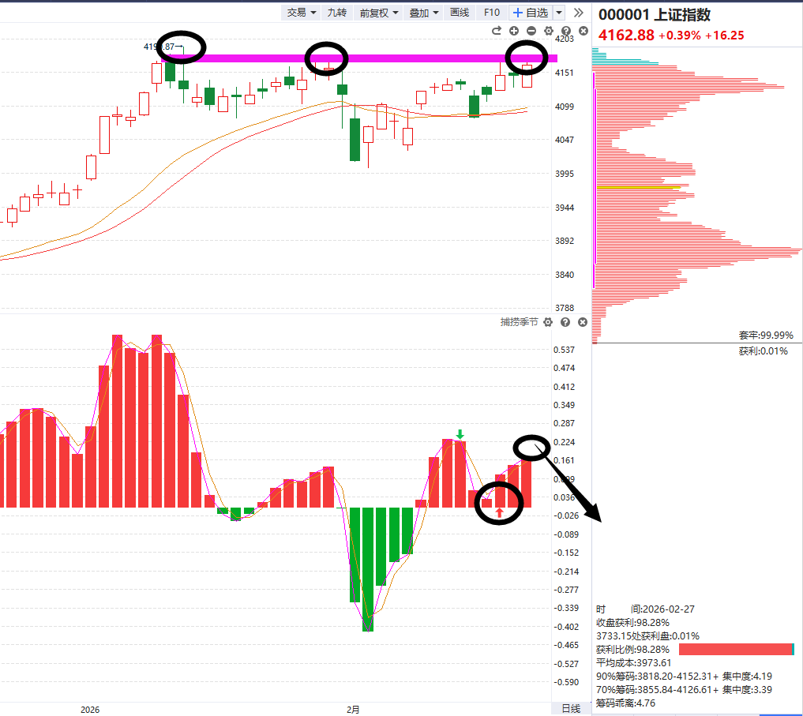
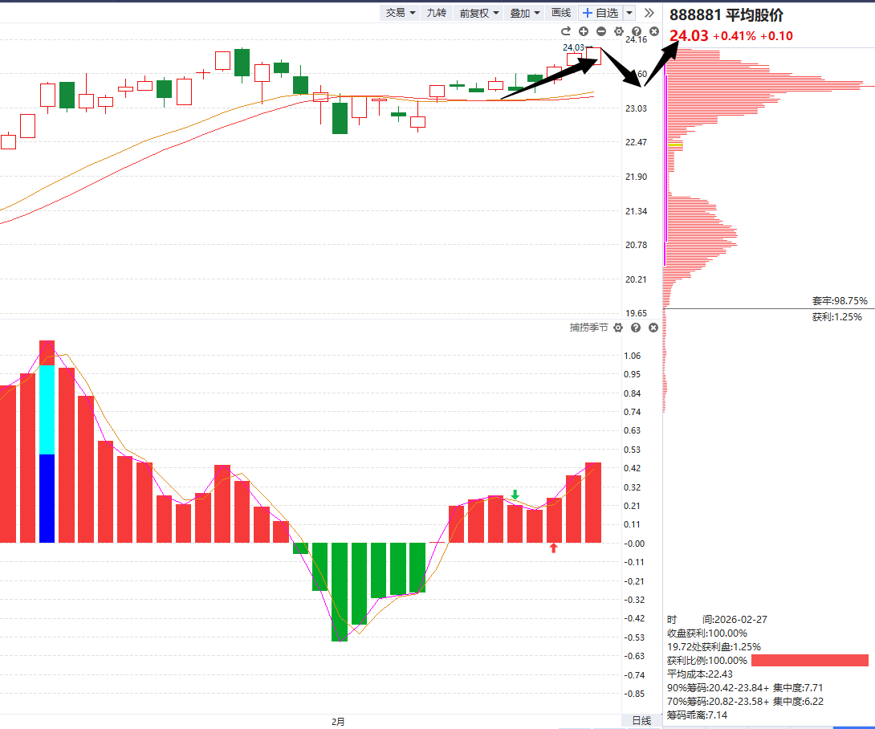
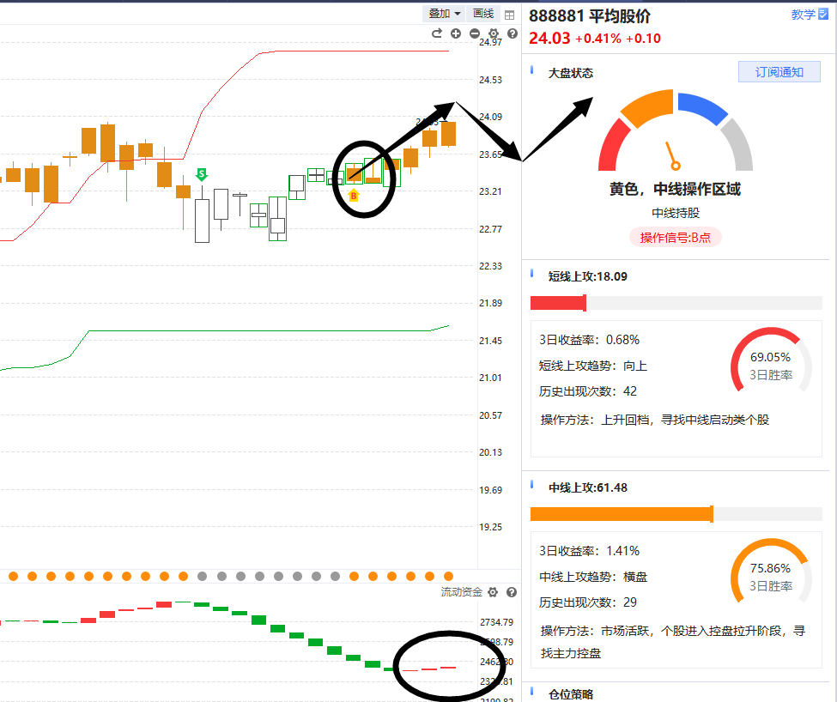
节奏：本周进入死叉回档（3.1）
指数年后资金翻红，金叉末期，易进入死叉回档区间，寻找大单突破回档机会。

Slide 5
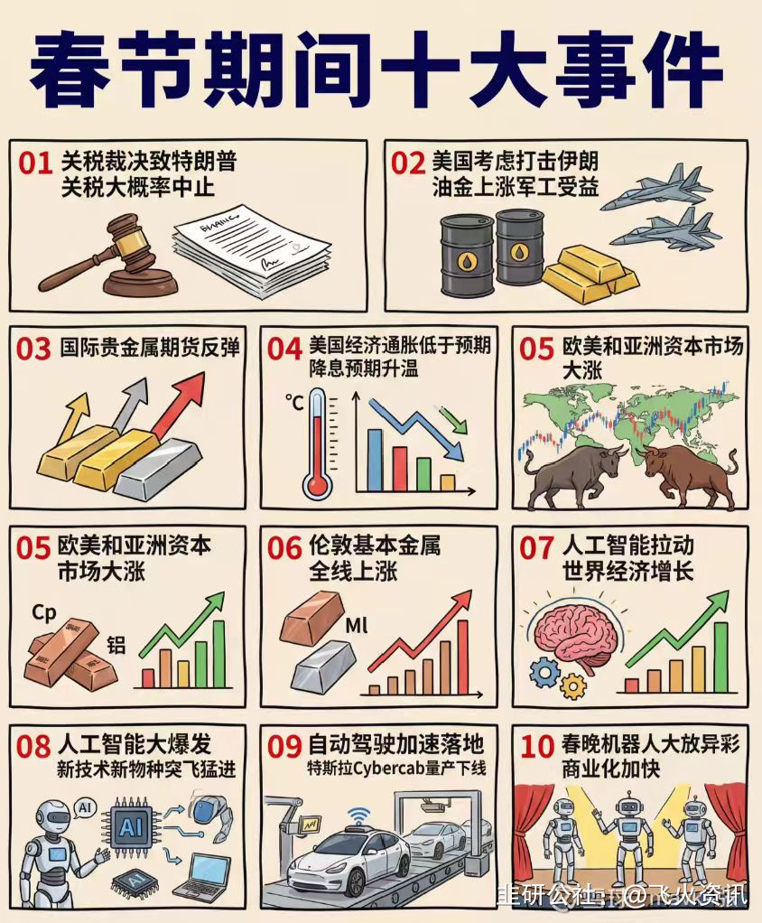
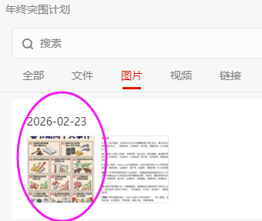
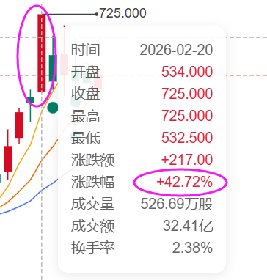
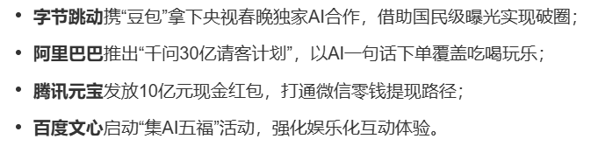
消息面：有色+金属
科技：
①春节期间大模型集中爆发（豆包、千问、智普、seedance 等）
②智普获摩根大通首次覆盖并给予“买入”评级，2.20单日上涨40%

Slide 6
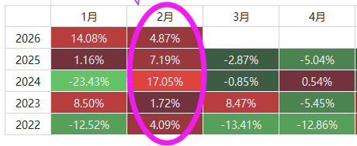
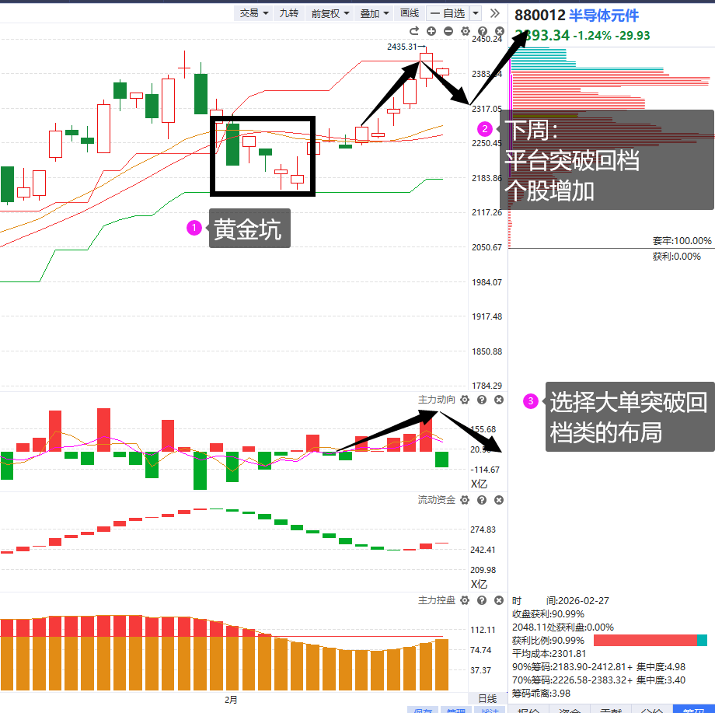
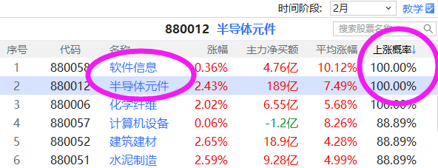
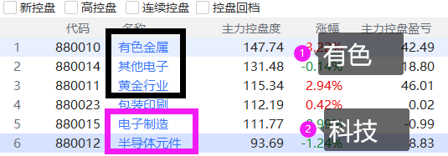
科技+有色，控盘主线
年后思路：
①市场增量回归，普涨后下周波段死叉回档。
②指数再次周线金叉，再次突破股增多
③科技+有色控盘主线老鸭头突破回档把握。
科技类历年2月胜率高
控盘主线科技+有色

Slide 7
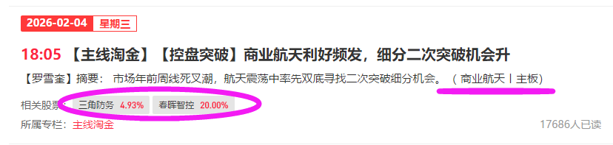
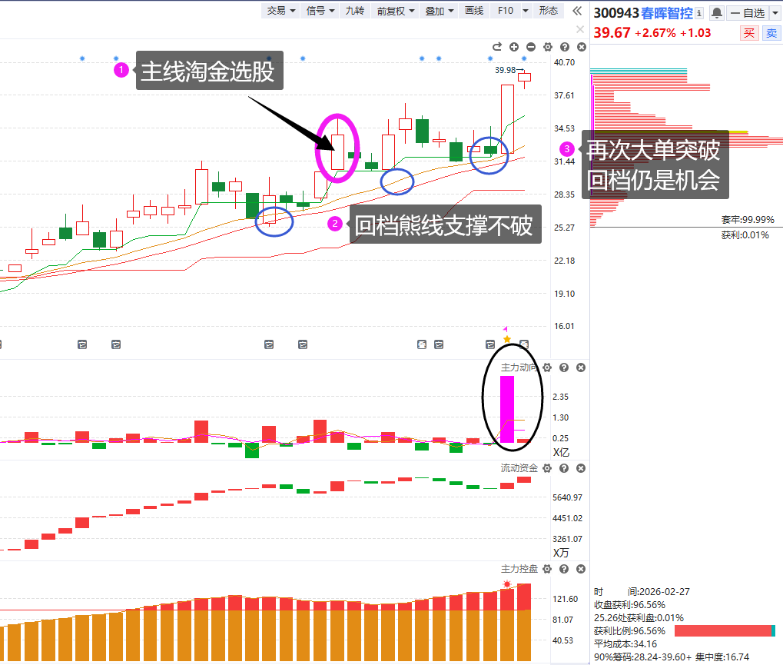
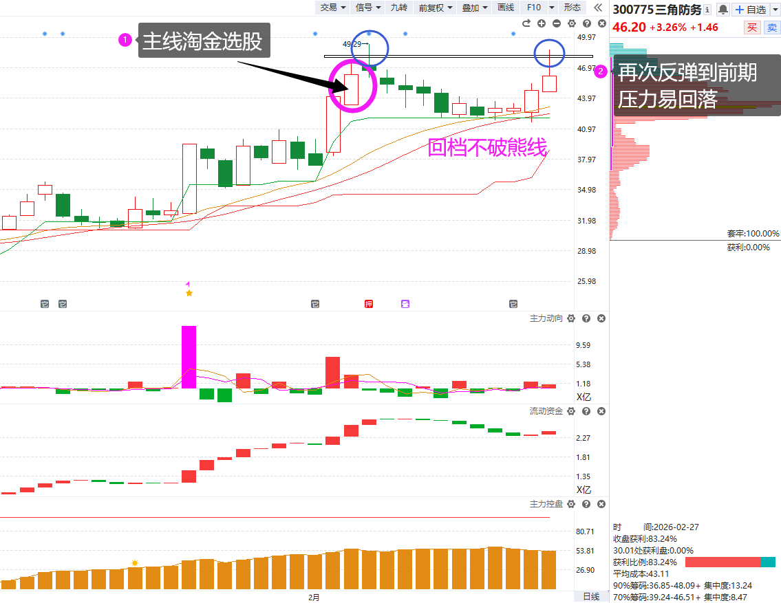
题材走强（主线淘金为例）
高控盘+大单
低控盘+大单
以上为特定条件、特定时间区间下的部分案例展示，不代表普遍现象，个股历史涨幅不预示其未来表现，过往收益亦不代表未来收益承诺。市场有风险，投资需谨慎！

Slide 8
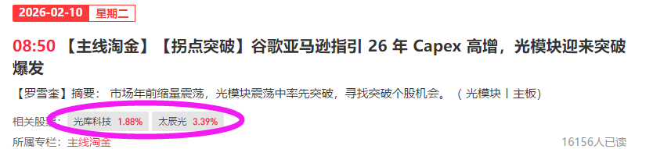
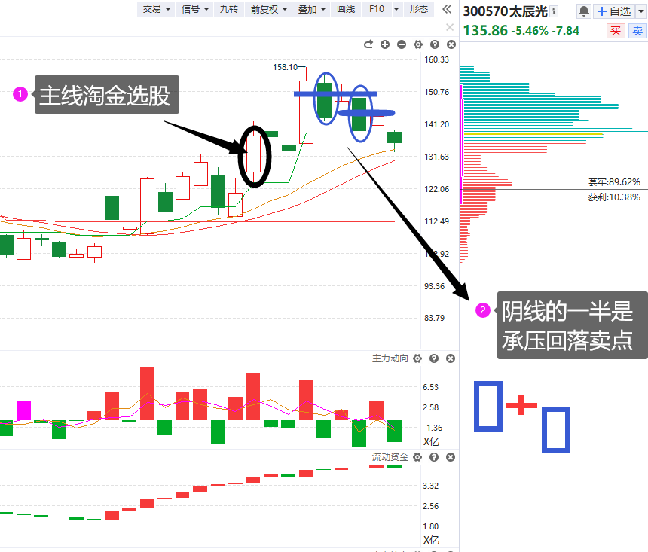
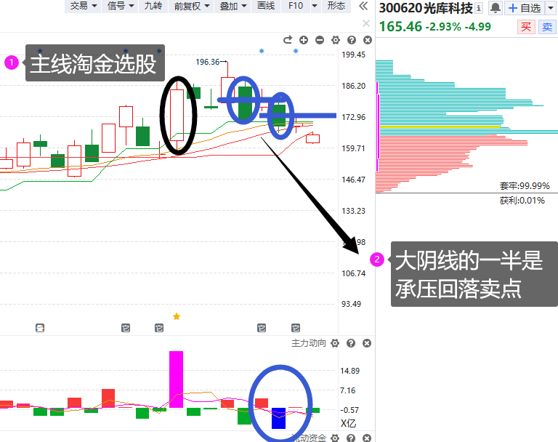
题材承压（主线淘金为例）
以上为特定条件、特定时间区间下的部分案例展示，不代表普遍现象，个股历史涨幅不预示其未来表现，过往收益亦不代表未来收益承诺。市场有风险，投资需谨慎！

Slide 9
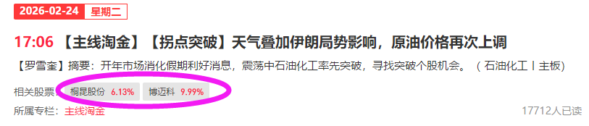
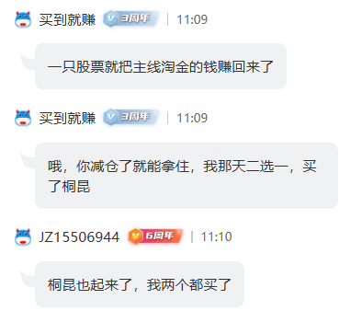

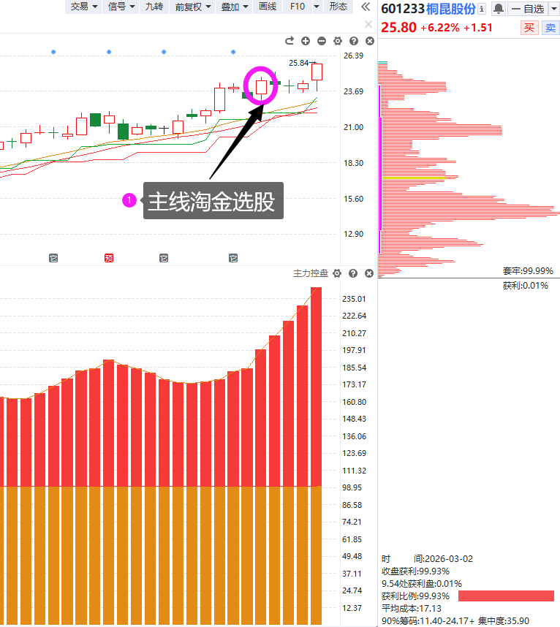
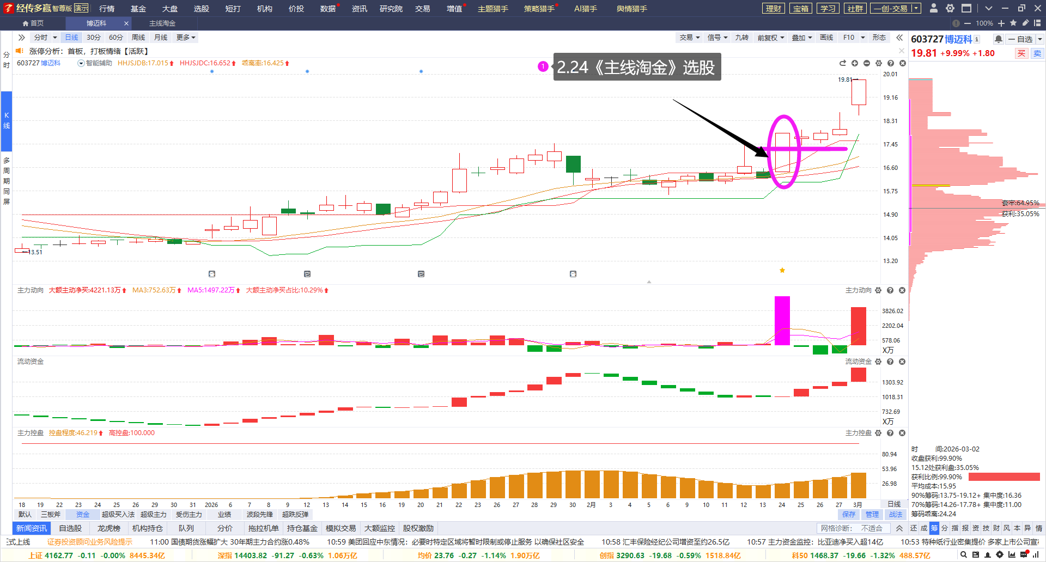
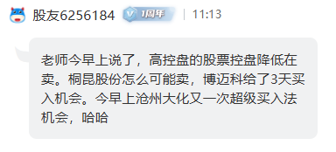

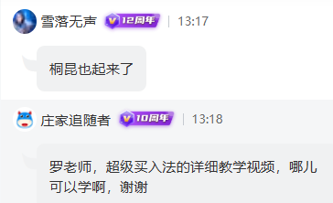
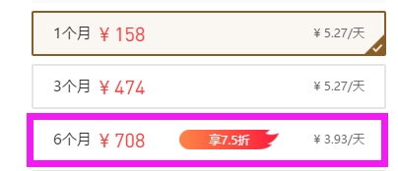
异动把握：石油（主线淘金为例）
《主线淘金》订阅
新朋友：建议买一个月，体验
老朋友：常看，买半年，划算
以上为特定条件、特定时间区间下的部分案例展示，不代表普遍现象，个股历史涨幅不预示其未来表现，过往收益亦不代表未来收益承诺。市场有风险，投资需谨慎！

Slide 10
PART 02
未来看点

Slide 11
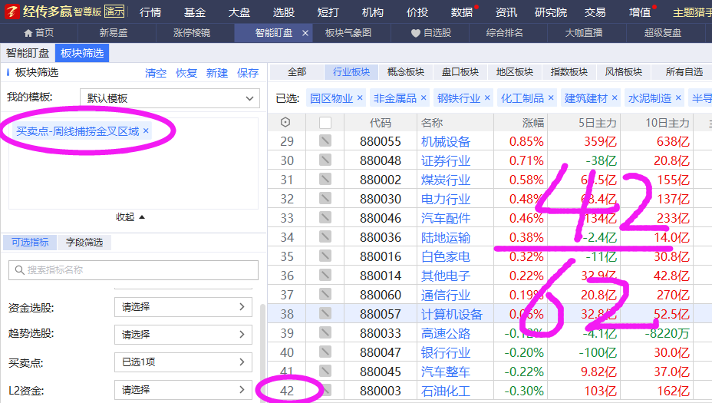
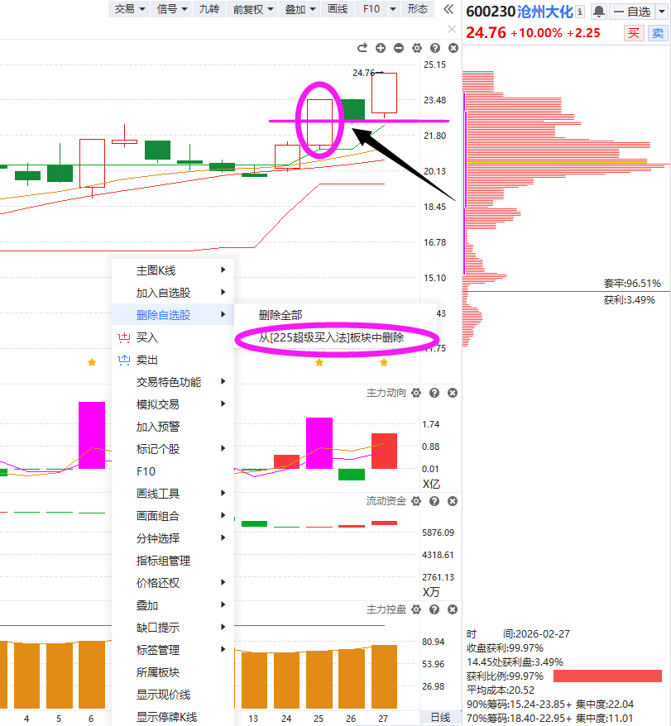
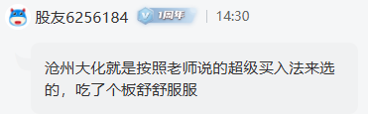
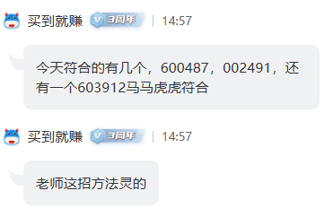
1.年后周线金叉潮（超买）3.1
三分之二板块年后进入周线金叉区域，
容错率提高，可以选活跃股布局，板块相对不那么重要。
超级买入法把握：
涨幅8-20%突破个股建立股池，
等待次日低开机会。
以上为特定客户、特定时间区间的历史业绩，个别情况不代表普遍现象，个股历史涨幅不预示其未来表现，过往收益亦不代表未来收益承诺。市场有风险，投资需谨慎！

Slide 12
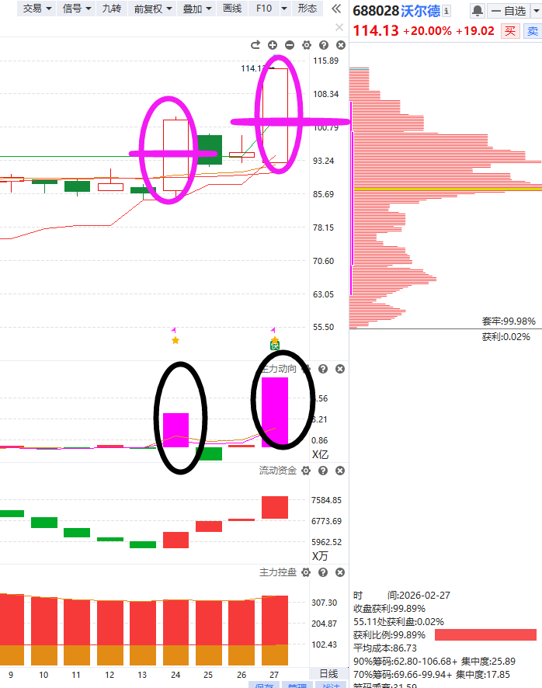
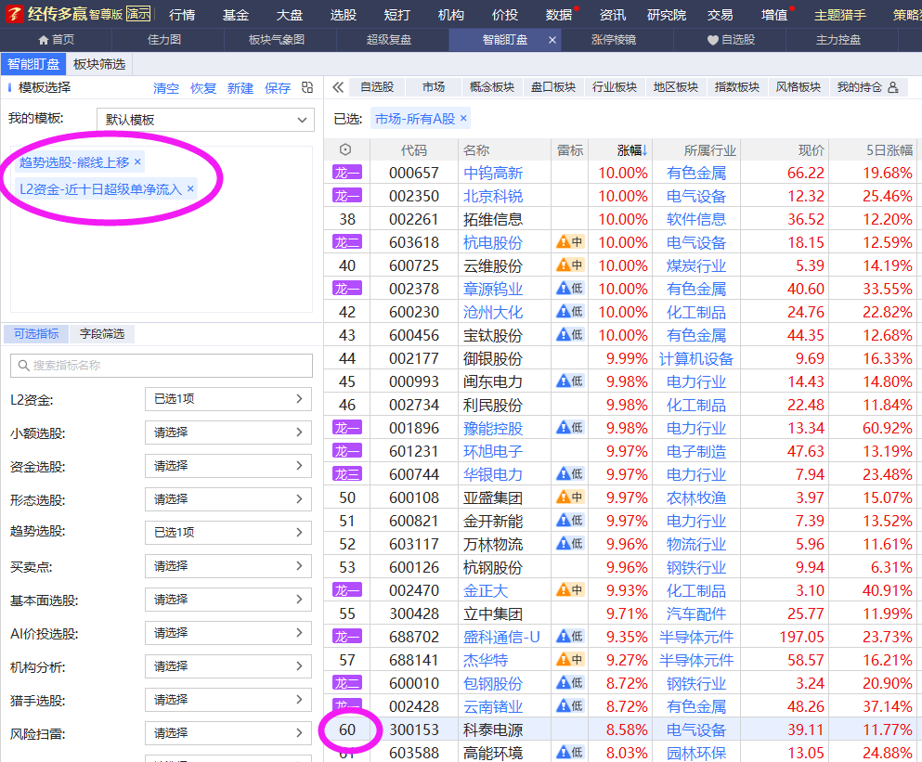
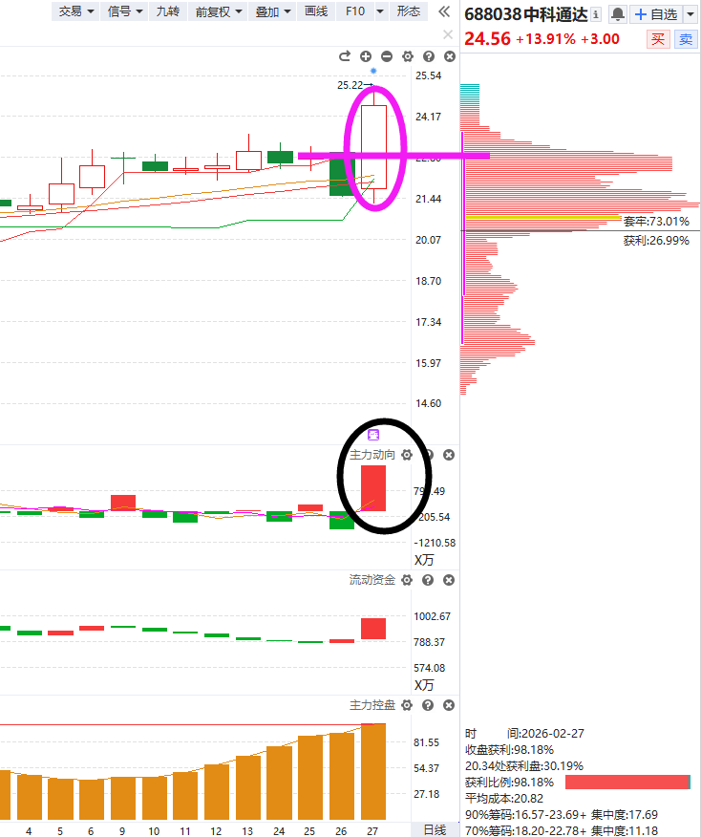
2.超级买入法选股（3.1）

Slide 13
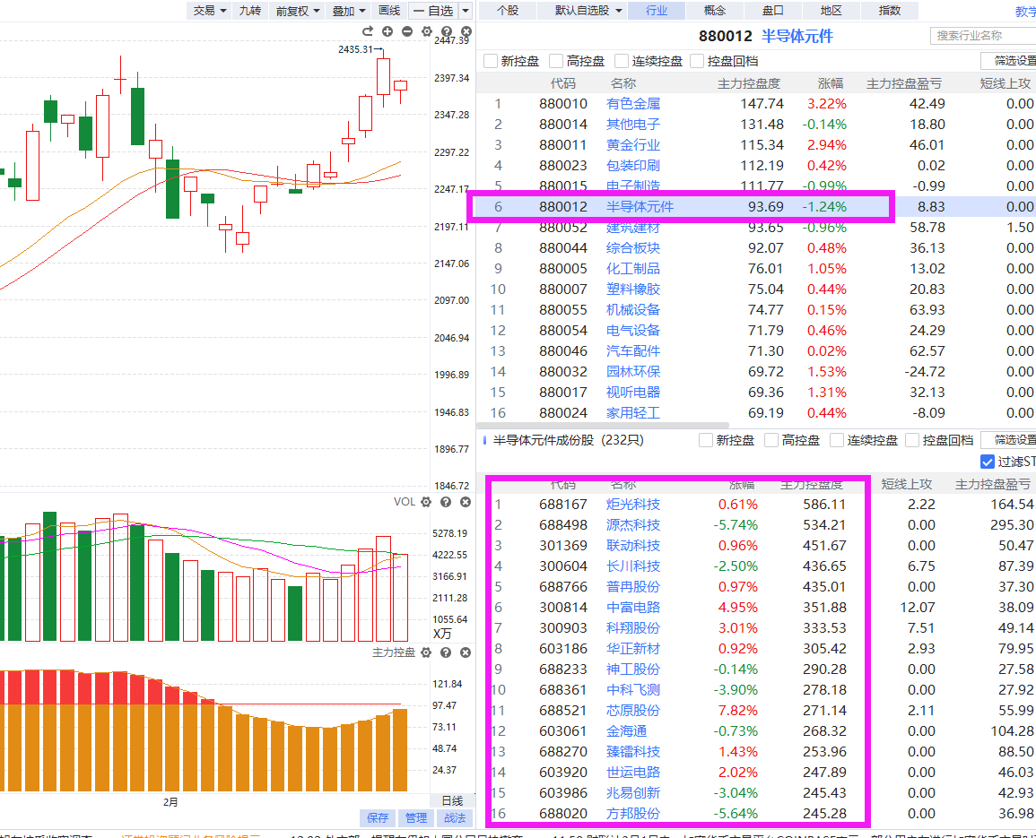
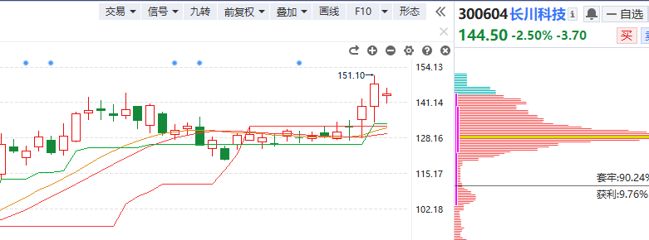
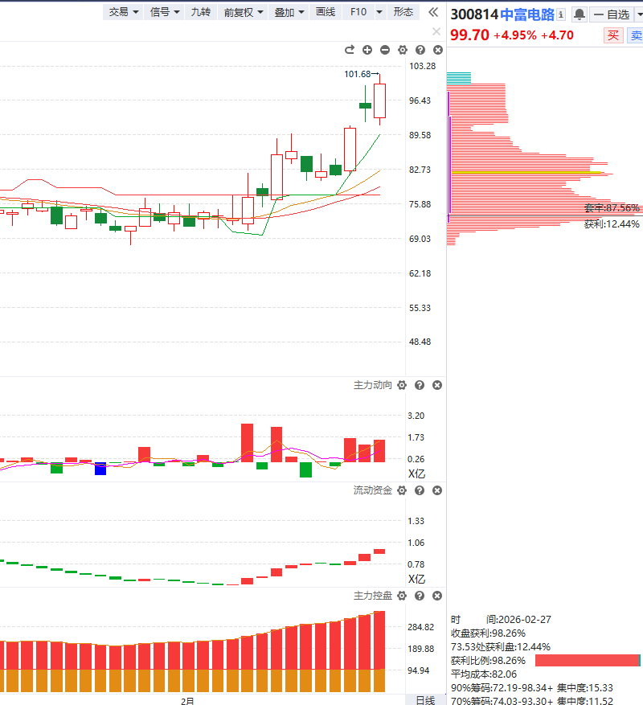
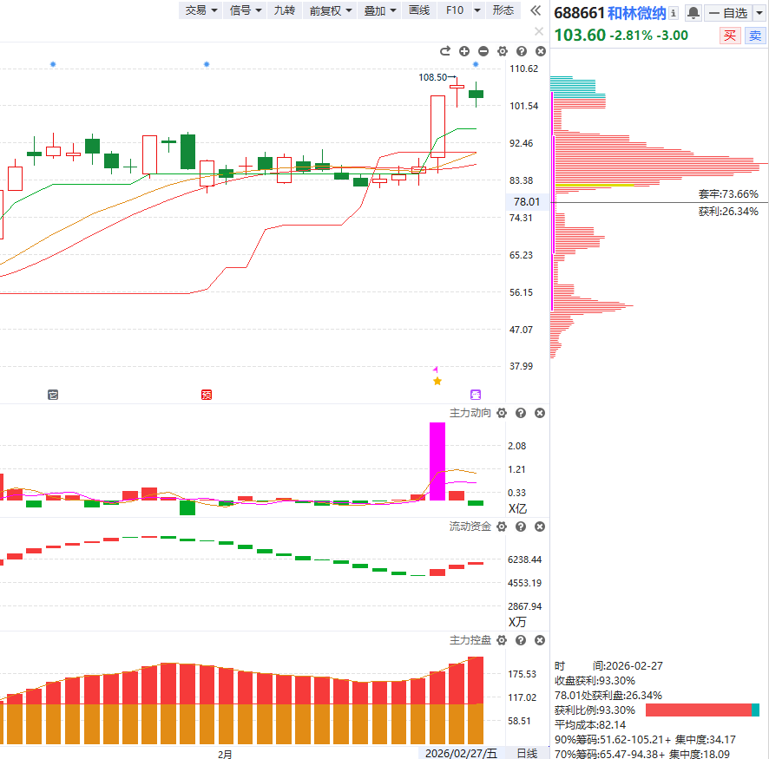
3.突破选择（科技）

Slide 14
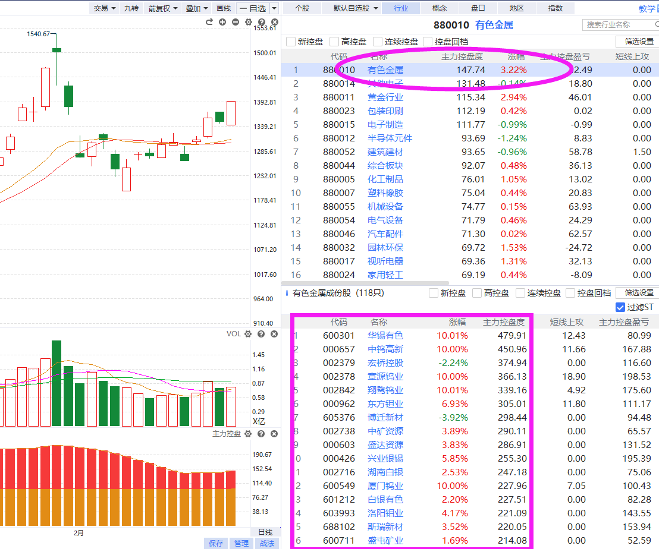
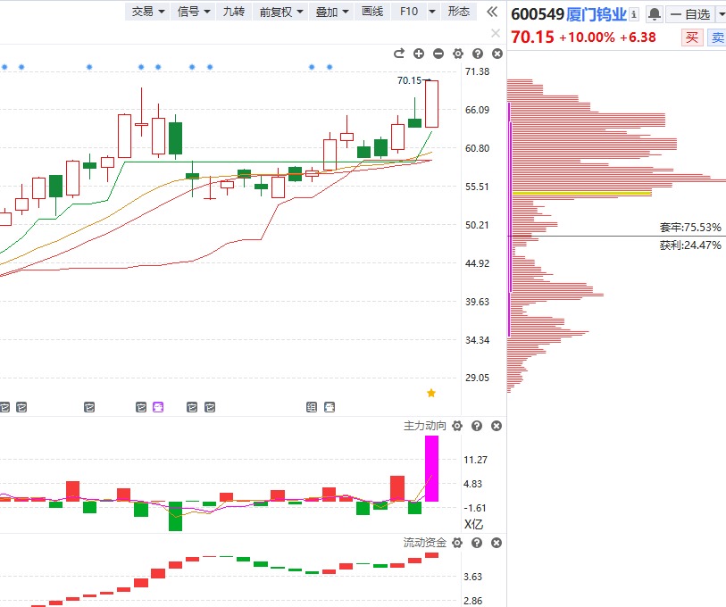
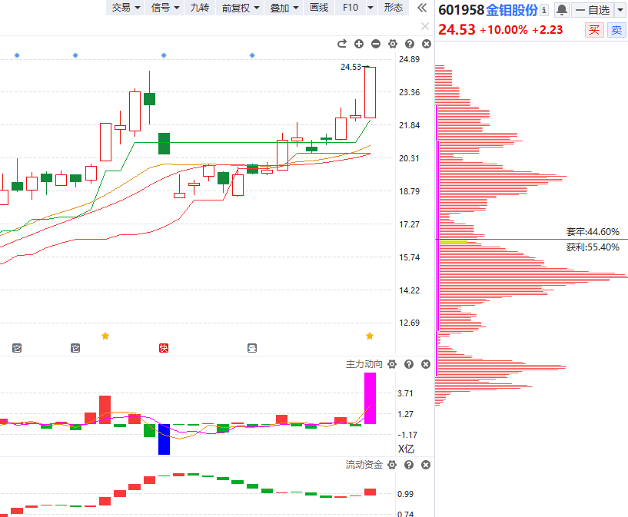
4.突破选择（有色）3.1

Slide 15
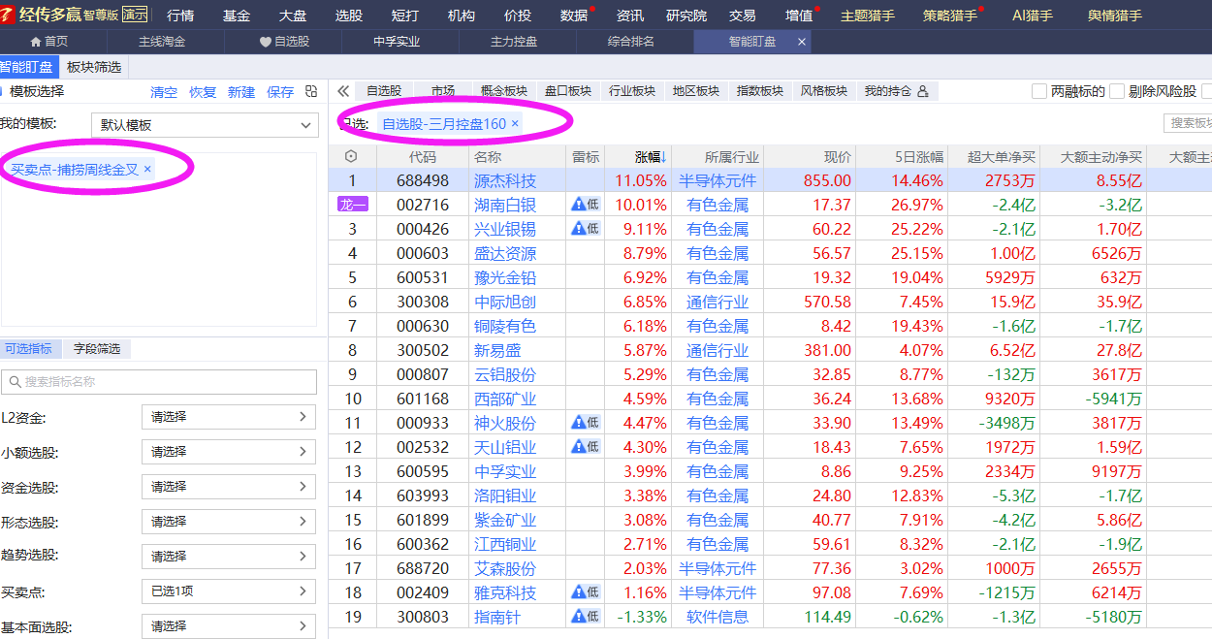
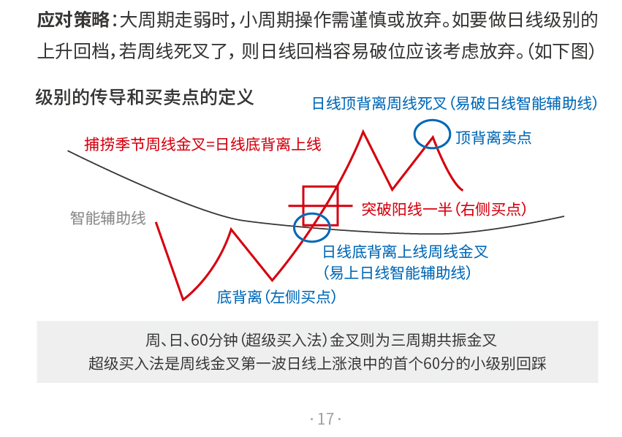
5.在控盘160中选择周线刚金叉
《螺蛳粉》炒股笔记本17页
知识点：周线金叉，日线B点站上智能辅助线，波段补涨需求。

Slide 16
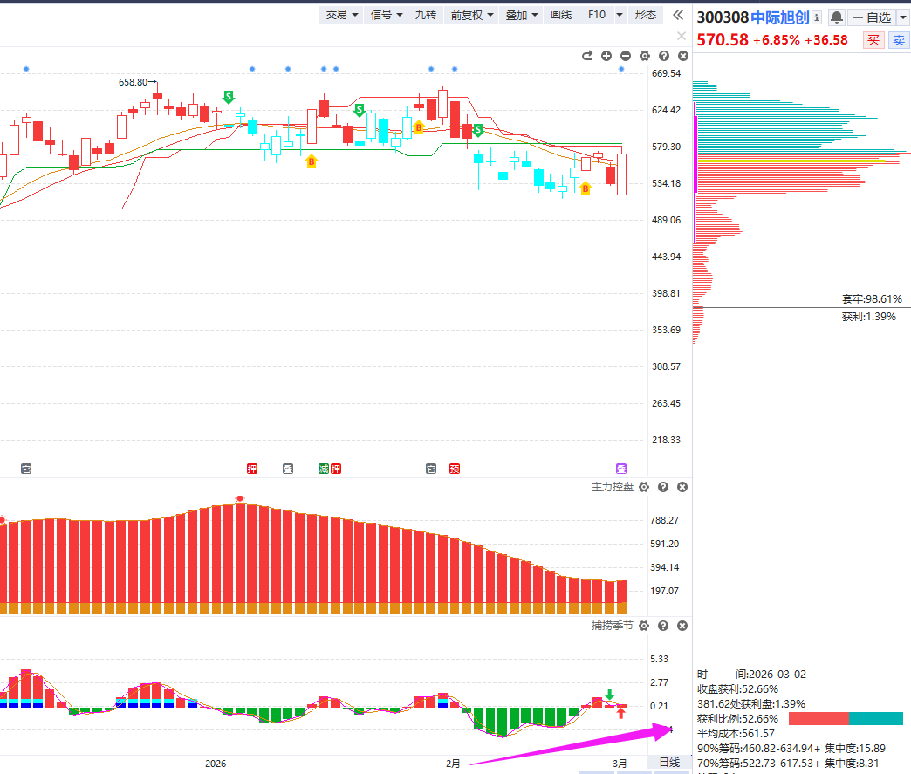
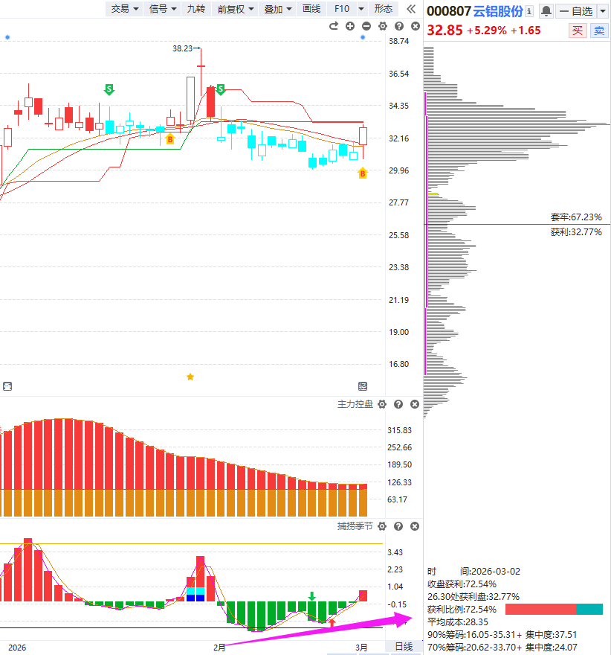
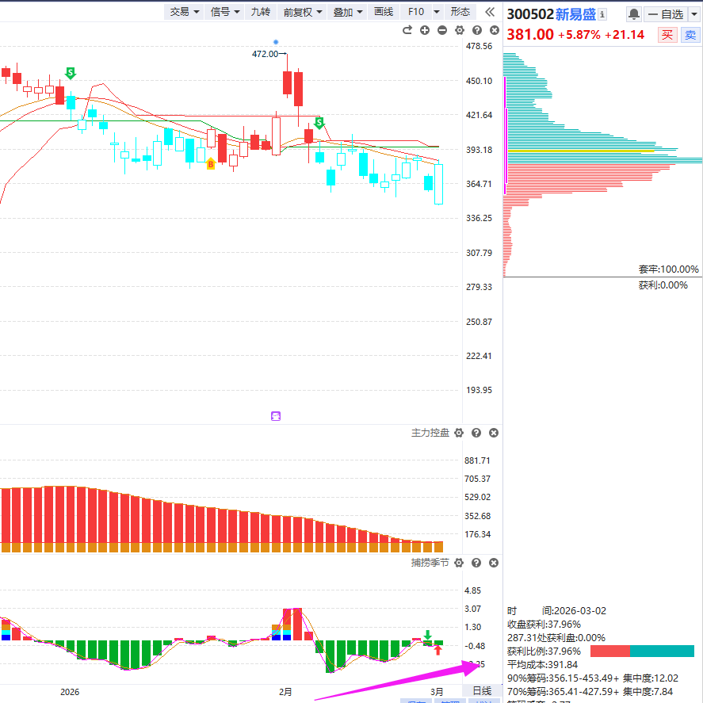
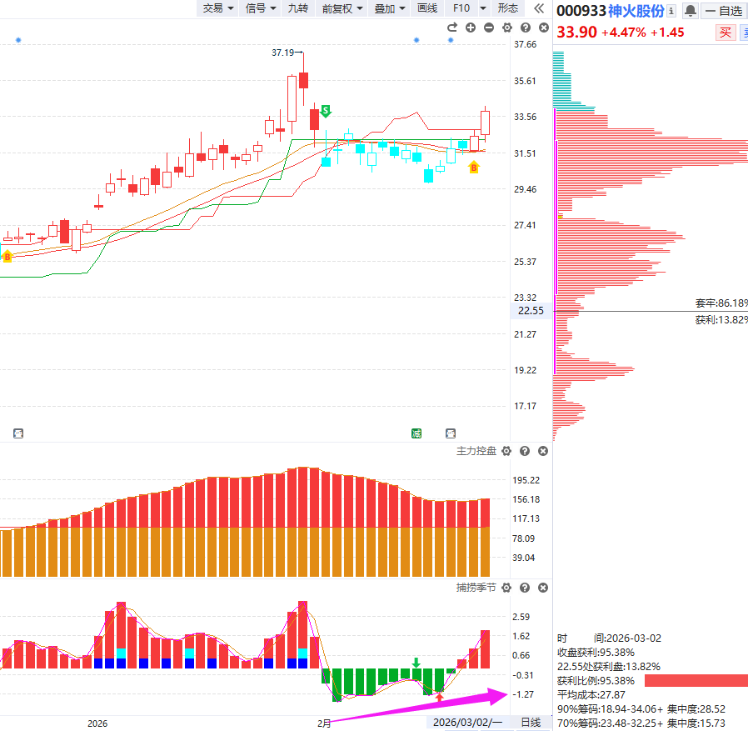
5.接上页选股结果
周线金叉，日线B点站上智能辅助线，趋势潜伏修复，波段补涨需求

Slide 17

十一月行情展望

Slide 18

附：个股走强走弱的区别

Slide 19






附：上涨的承压信号
2.量价（捕捞季节）背离
1.上引线、阴包阳
3.周线死叉，日线回档易破位
4.上涨资金翻绿
5.墓碑量信号
6.买单减少，大卖单出现（L2)

Slide 20
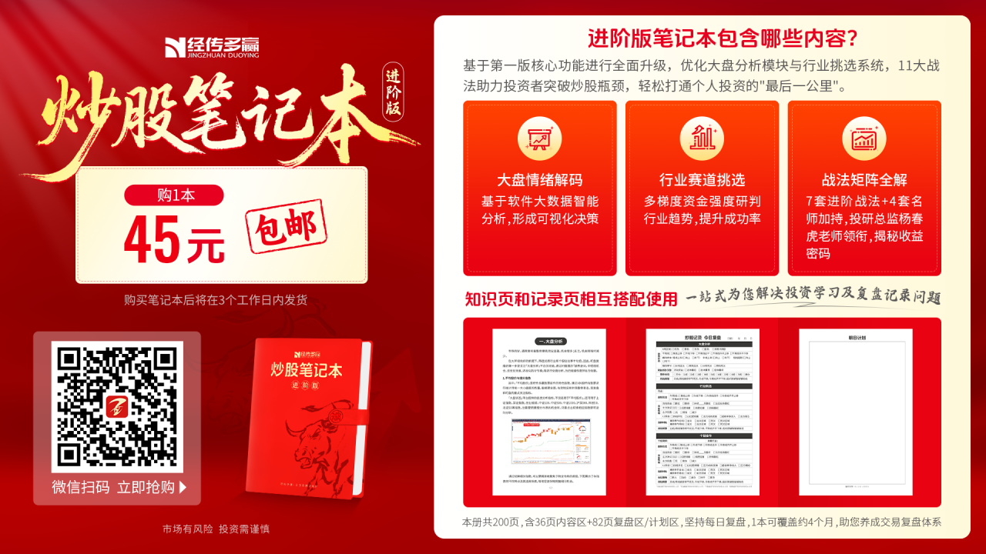


让投资遇见美好
我司所有工作人员均不允许推荐股票、不允许承诺收益、不允许代客理财、不允许合作分成、不允许私下收款，如您发现有任何违规行为，请立即拨打400-9088-988向我们举报！
风险提示：所有信息及观点均来源于公开信息及经传软件信号显示，仅供参考，不构成最终投资依据，软件作为辅助参考工具，无法承诺收益，投资者应正视市场风险，自主作出投资决策并自行承担投资风险。投资有风险，入市须谨慎！

Slide 21
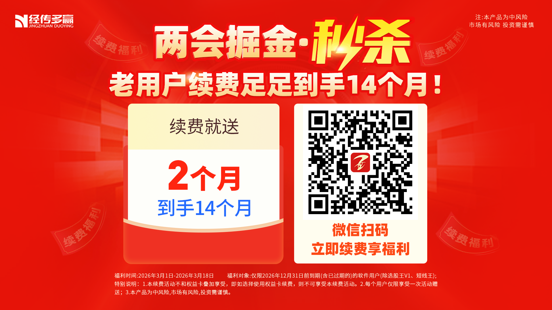
让投资遇见美好
我司所有工作人员均不允许推荐股票、不允许承诺收益、不允许代客理财、不允许合作分成、不允许私下收款，如您发现有任何违规行为，请立即拨打400-9088-988向我们举报！
风险提示：所有信息及观点均来源于公开信息及经传软件信号显示，仅供参考，不构成最终投资依据，软件作为辅助参考工具，无法承诺收益，投资者应正视市场风险，自主作出投资决策并自行承担投资风险。投资有风险，入市须谨慎！

Slide 22
让投资遇见美好
我司所有工作人员均不允许推荐股票、不允许承诺收益、不允许代客理财、不允许合作分成、不允许私下收款，如您发现有任何违规行为，请立即拨打400-9088-988向我们举报！
风险提示：所有信息及观点均来源于公开信息及经传软件信号显示，仅供参考，不构成最终投资依据，软件作为辅助参考工具，无法承诺收益，投资者应正视市场风险，自主作出投资决策并自行承担投资风险。投资有风险，入市须谨慎！

